Slide 1

Анаэробты және аэробты тыныс алу. Анаэробты және аэробты тыныс алу үдерістерін химиялық реакция теңдеулерін қолданып қарастыру. Анаэробты және аэробты тыныс алудың тиімділіктері.
9.2A Тыныс алу
Оқу мақсаты: 9.1.4.1 тынысалу реакциясының химиялық теңдеуін пайдалана отырып, анаэробты және аэробты тыныс алуды салыстыру;

Slide 2

Сабақтың мақсаты
Анаэробты және аэробты тыныс алу реакцияларының теңдеулерін жазады;
Екі үдерістің айырмашылығы мен ұқсастығын анықтайды;
Энергия түзілу тиімділігін салыстырып, өмірмен байланысты мысал келтіреді.

Slide 3
Қызығушылықты ояту Сұрақ: Тыныс алу кезінде энергия қалай түзіледі? Барлық ағзалар оттегіні бірдей пайдалана ма?

Slide 4
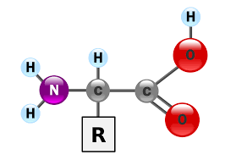
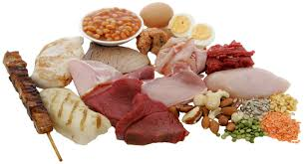
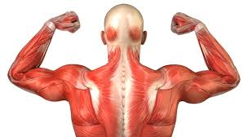
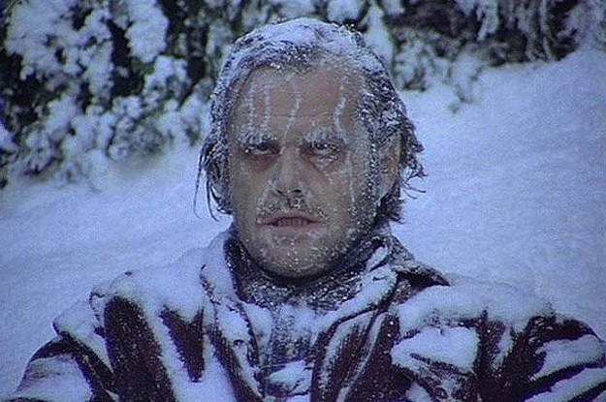
Ағзаларға энергия қажет:
• күрделі молекулаларды құруға арналған химиялық реакциялар
• қозғалыс
• жылыну үшін
Амин
қышқылдары
Нәруыз

Slide 5
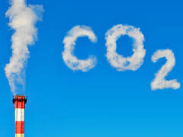
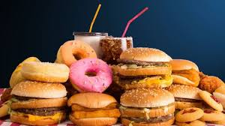
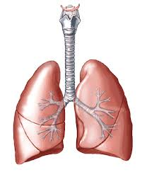

Біз жейтін тамақтан глюкозаны аламыз.
Біз көмірқышқыл газынан дем шығару (дем шығару) арқылы арыламыз.
С6Н12О2+ О2=СО2 + Н2О+АТФ
Глюкоза+оттегі=көміртек диоксиді+ су +энергия
Біз қажетті оттегін
тыныс алу арқылы
атмосфералық ауадан жұтамыз
Біз терлеу және зәр шығару арқылы суды бөліп шығарамыз.

Slide 6
Жасуша ішінде жүретін тыныс алуды жасушалық тыныс алу деп атайды.
Аэробты тыныс алу
Тыныс алу үдерісіне оттек атысатындықтан бұл үдеріс аэробты тыныс алу деп аталады. Аэробты тыныс алу кезінде энергия көп бөлінеді. Энергия жасушаның ішінде митохондрияларда өндіріледі. Ағзада оттек тотығу реакциялары нәтижесінде органикалық заттарды ыдыратып, энергияны босатып шығарады.
Анаэробты тыныс
Анаэробты тыныс алу кезінде ағзалар оттекті қажет етпейді. Тыныс алуға оттек қатыспағандықтан қоректік заттар толық ыдырамайды, сондықтан түзілетін энергияның мөлшері аз болады. Анаэробты тыныс алу адам ағзасында ауыр физикалық жаттығулар жасаған кезде бұлшықеттерде жүзеге асады. Жануарлар жасушаларында уақытша оттек жетіспегендіктен глюкоза цитоплазмада сүт қышқылына дейін ғана ыдырайды.

Slide 7
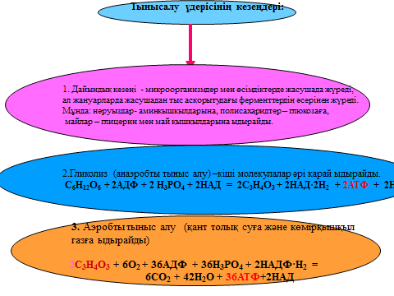

Slide 8
Салыстыру үшін белгілер | Анаэроб тыныс алу | Аэроб тыныс алу
Анықтау Жасушаның қай орын алады бөлігінде ATФ молекулалары түріндегі энергия мөлшері Химиялық теңдеу | Атмосфералық оттегі қатысынсыз тыныс алу Цитоплазма 2 молекул АТФ С6Н12О6 2С3Н6О3 + 2АТФ | Атмосфералық оттегінің қатысуымен тыныс алу Митохондрий 36 молекул АТФ 2С3Н6О3 6СО2+ 2Н2О+ 36АТФ

Slide 9

Тапсырма 1:
«Энергия алмасу сатысы»
Оқушылар анаэробты және аэробты тыныс алу кезеңдерін сызба түрінде бейнелейді және түсіндіреді.
Дескрипторлар:
1) Үдеріс сатыларын дұрыс орналастырады – 1 балл;
2) Оттектің рөлін көрсетеді – 1 балл;
3) Нәтижесінде түзілетін энергия көлемін түсіндіреді – 1 балл;

Slide 10

Тапсырма 2: Жұптық жұмыс .«Салыстыр және қорыт» әдісі
Кестені толтыру: анаэробты және аэробты тыныс алудың ұқсастығы мен айырмашылығы.
Кесте: Анаэробты және аэробты тыныс алудың салыстырмалы сипаттамасы
Салыстырылатын белгі | Анаэробты тыныс алу | Аэробты тыныс алу | Ұқсастығы
Оттектің қатысуы
Энергия түзілуі (АТФ)
Нәтижесінде түзілетін өнімдер
Организмдер мысалы
Тиімділігі
Энергия көзі
Дескрипторлар:
1) Ұқсастықтарын анықтайды – 1 балл;
2) Айырмашылығын жазады – 1 балл;
3) Энергия түзілуін түсіндіреді – 1 балл;
4) Мысал келтіреді және биологиялық қорытынды жасайды – 1 балл;

Slide 11

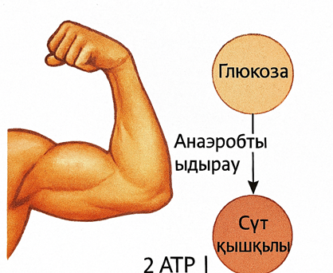
Тапсырма 3
Функционалдық сауаттылық тапсырмасы
Неліктен бұлшық ет жұмысы кезінде оттегі жетіспегенде сүт қышқылы түзіледі?
Дескрипторлар:
1) Анаэробты тыныс алу кезінде не түзілетінін түсіндіреді – 1 балл;
2) Себебін нақтылайды – 1 балл;
3) Мысалмен дәлелдейді – 1 балл;

Slide 12
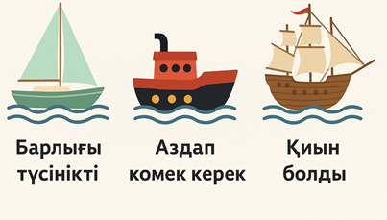
«Кеме жүзгізу» әдісі
Оқушылар кемені таңдайды:
- «Барлығы түсінікті»
- «Аздап көмек керек»
- «Қиын болды»
Мұғалім сабақ бойынша қорытынды жасайды.

